Slide 1
DVDESTPPT 2.3.3.0.2 Letteratura aziendale
>>> Opuscoli (BTL) e pagine pubblicitarie (ATL)
Paragonate:
  un opuscolo (comunicazione “below the line” o al di sotto del campo d’azione dei media) e
  una pagina pubblicitaria (comunicazione “above the line” o al di sopra del campo di azione dei media, presentata attraverso i media).

Slide 2
A. Un pieghevole a 6 facce
Osservate attentamente il seguente pieghevole.
Studiate le singole facce per capire che tipo di informazione contengono.
Usate l’opuscolo come modello per presentare un vostro prodotto locale, facendo emergere gli stessi tipi di dati:
  Qualità merceologiche
  Associazioni mentali
  Valori locali
  altro…
5
6
1
fronte
2
3
4
retro

Slide 3
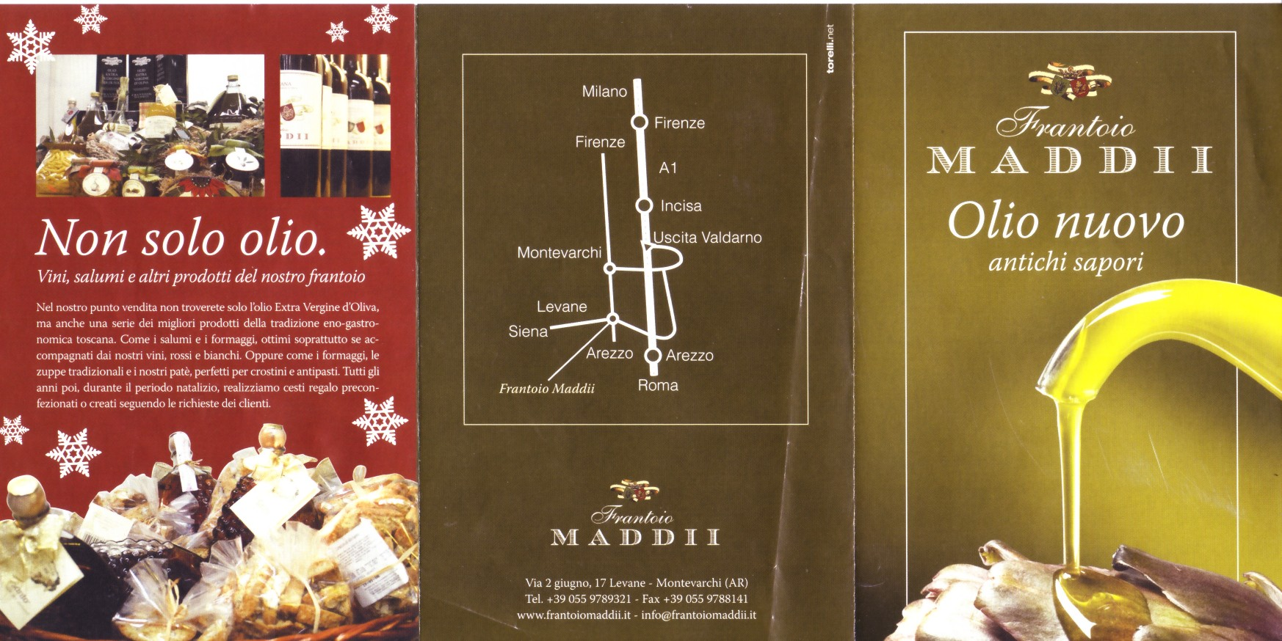
(fronte)
Da destra verso sinistra: facce 1, 6, 5

Slide 4
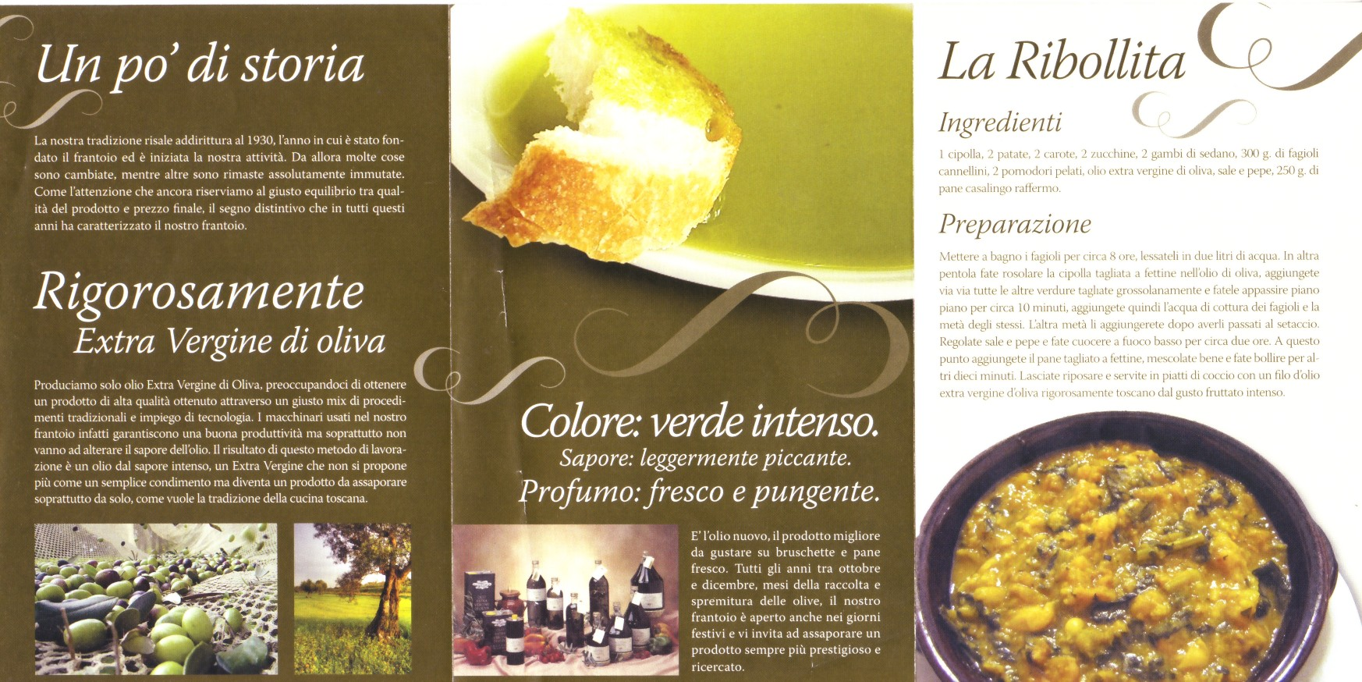
(retro)
Da sinistra verso destra: facce 2, 3, 4

Slide 5

Faccia n. 1
Cosa contiene?

Slide 6
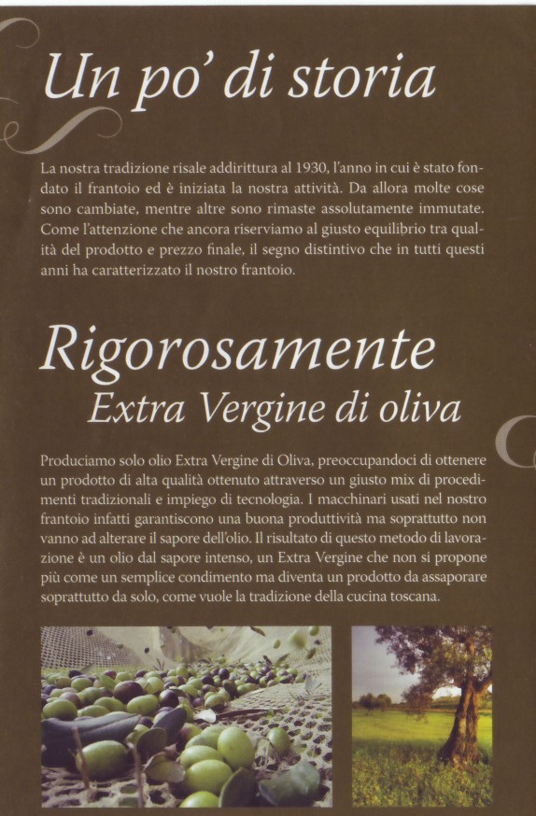
Faccia n. 2
Cosa contiene?

Slide 7
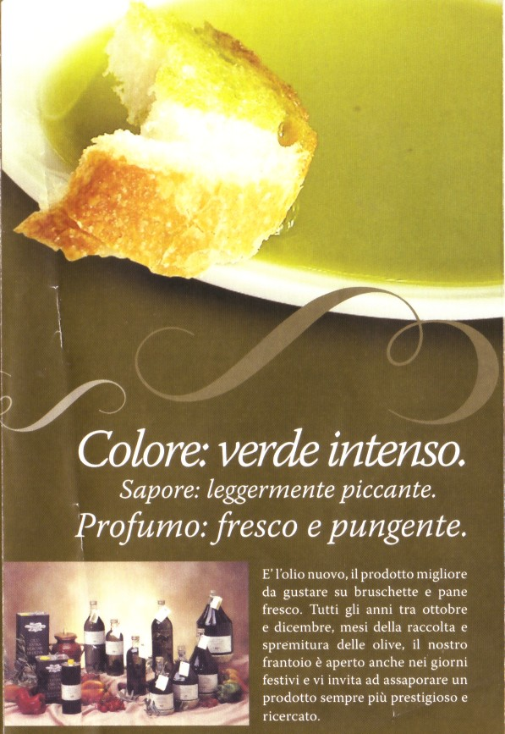
Faccia n. 3
Cosa pensate della presentazione del prodotto?
Come si esprime il fattore pubbliche relazioni?

Slide 8
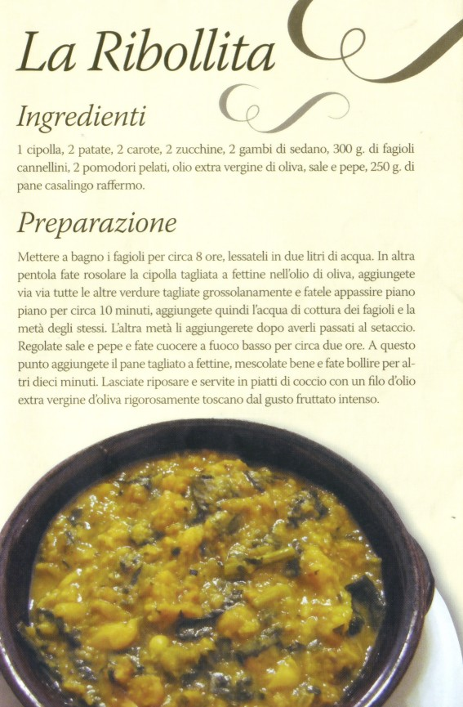
Faccia n. 4
Cos’è?
Per quale motivo è stata scelta?

Slide 9
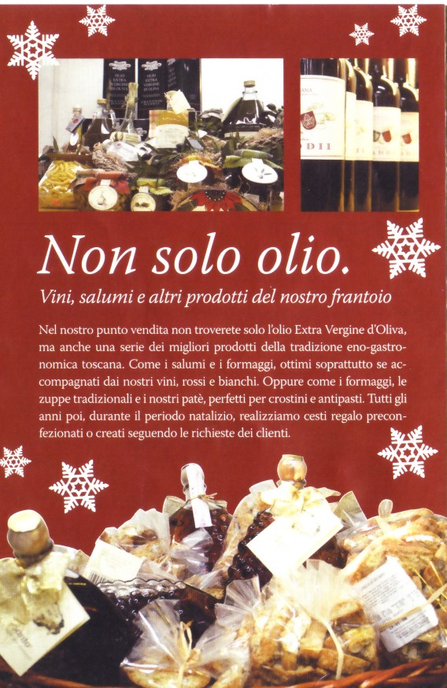
Faccia n. 5
Che uso fa l’Azienda di questa pagina?

Slide 10
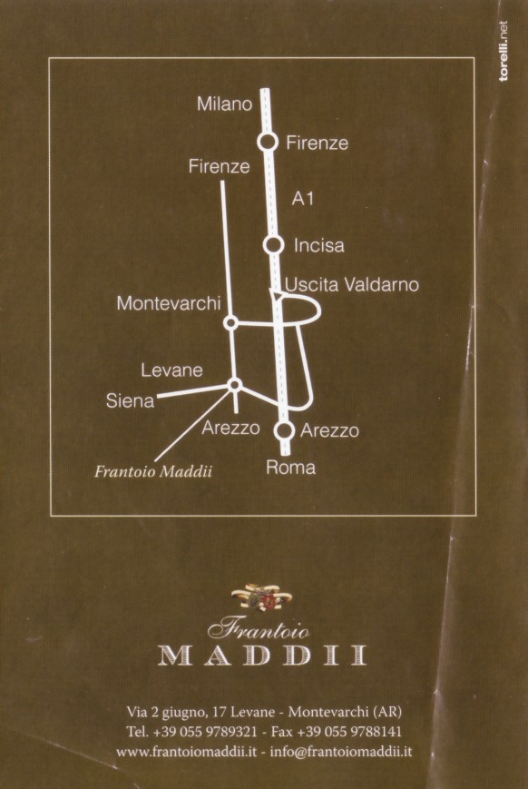
Faccia n. 6
Con quali altri canali si può dare al cliente questo tipo di informazione?

Slide 11
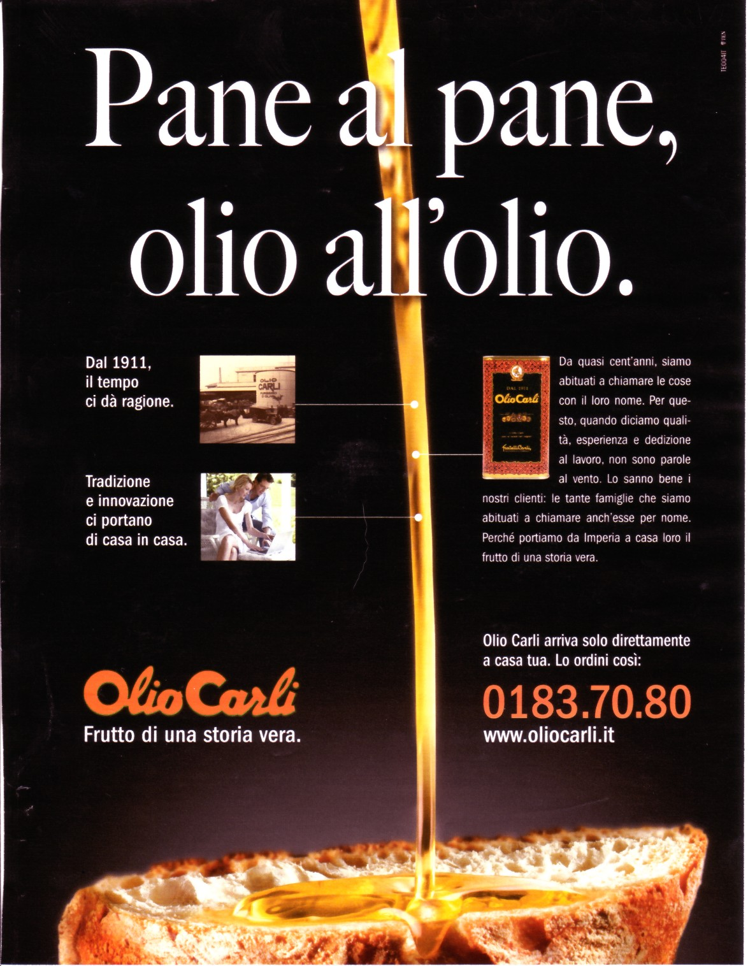
1/7
B. Una pagina pubblicitaria
Confrontate con l’opuscolo che precede:
quali sono i valori che questa azienda attribuisce al suo prodotto? (vedi dettagli 1-3 >>>)
Paragonate questi valori a quelli citati nell’opuscolo:
  Qualità
  Tradizione
  Convenienza
  …

Slide 12

2/7
A quale modo di dire italiano si ispira lo slogan “Pane al pane, ….”?
Quindi il significato della frase all’interno della pagina pubblicitaria è :
  a. Un richiamo alla genuinità e sincerità del prodotto
  b. La sintesi di una famosa ricetta italiana
  c. Uno slogan gastronomico famoso
1
Notes:
Soluzione: a

Slide 13
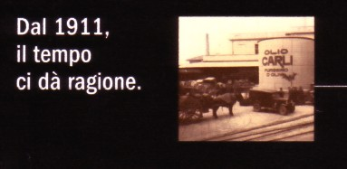
3/7
Quale valore viene sottolineato dall’azienda?
2

Slide 14
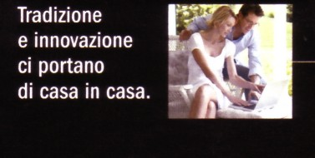
4/7
Quale immagine vuole dare di sé il prodotto?
3

Slide 15
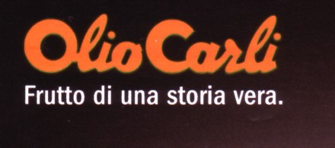
5/7
Quale atmosfera domina la frase?
Quali contesti evoca?
4

Slide 16
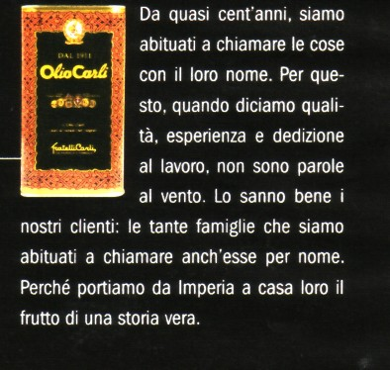
6/7
Quali altri valori aziendali emergono?
A quale tipo di target si rivolge principalmente il prodotto?
Si tratta di un olio:
  a. toscano
  b. ligure
  c. pugliese

Slide 17
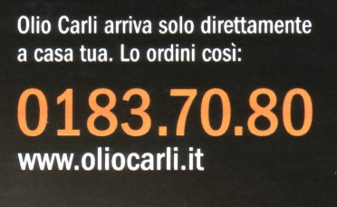
7/7
Che tipo di vendita offre l’azienda?
  a. per corrispondenza
  b. diretta
  c. online

